Slide 1
多核与并发系统
南京大学计算机科学与技术系
聂长海

Slide 2
多核与并发系统
并发在操作系统中，是指一个时间段中有几个程序都处于已启动运行到运行完毕之间，且这几个程序都是在同一个处理机上运行，但任一个时刻点上只有一个程序在处理机上运行。当系统有多个线程在操作时，如果系统只有一个CPU，则它根本不可能真正同时进行一个以上的线程，只能把CPU运行时间划分成若干个时间段,再将时间段分配给各个线程执行，在一个时间段的线程代码运行时，其它线程处于挂起状，这种方式称为并发(Concurrent)。

Slide 3
多核与并发系统
在系统有一个以上CPU时，线程的操作有可能非并发而是并行。当一个CPU执行一个线程时，另一个CPU可以执行另一个线程，两个线程互不抢占CPU资源，可以同时进行，这种方式称之为并行(Parallel)。单核cpu的话只能是并发，多核cpu才能做到并行执行。）

Slide 4
多核与并发系统
并发系统普遍存在于各行各业的生产生活中，如分布式存储、云计算、车联网、通信网络、集成电路系统等等。
并发系统在结构上可描述为是由多个分支子系统经由层次特性或组合特性所构成的。从进程代数角度来看，并发系统中的分支子系统对应于进程代数模型中的每个组件；分支系统中的各个进程及进程交互则对应于组件内部的每个状态及动作
并发系统的复杂特性主要体现在实现其内部所包含的各分支系统之间各种通信的具体协议设计的复杂性。

Slide 5
多核与并发系统的意义
硬件的发展极其迅速，"摩尔定律"认为其计算能力会按照指数级别的速度增长，不久以后会拥有超强的计算能力。然而，在2004年，Intel宣布4GHz芯片的计划推迟到2005年，然后在2004年秋季，Intel宣布彻底取消4GHz的计划，也就是说摩尔定律的有效性超过了半个世纪戛然而止。
硬件工程师为了进一步提升计算速度，不再追求单独的计算单元，而是将多个计算单元整合到了一起，形成多核CPU，催生了并发编程的趋势，通过并发编程的形式可以将多核CPU的计算能力发挥到极致，性能得到提升。

Slide 6
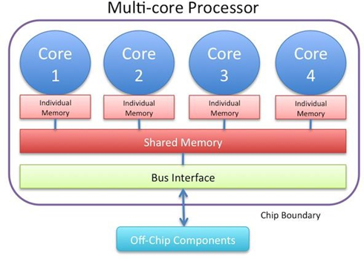
多核处理器基本架构

Slide 7
多核处理器的原理
多核处理器的原理就是“团队合作”，尽管每一个核的运算性能都低于单核，但拥有系统结构简单、成本低、功耗低等优点。另外，每一核的任务处理相对独立，对于大部分规模较小的任务，交给多个核并行处理显然比单核要更加高效。一般来说，由一个处于核心位置的核调度任务，其他的核处理简单任务，因而单个核的设计得以简化，以节约成本、降低功耗。

Slide 8
多核处理的问题
多核引入了一系列单核不会遇到的问题，如核间通信、任务调度等。尤其是对于异构多核系统，其复杂的系统架构导致很多适用于普通多核系统的调度算法等并不适用于异构多核。只有当这些额外代价被多核系统带来的性能提升盖过，多核才有可能真正地被运用到现实生活中。
多核技术不仅是硬件方面的实现，同样也是软件领域的革新，多核技术的发展和软件程序的并行化是共同进步的。一方面，多核系统让程序员们开发更高效的并行算法以适应多核；另一方面，系统和应用软件的多线程化也需要多核系统不断更新进步以更好地支持。

Slide 9
几个重要概念
同步、异步：形容一次方法调用。同步方法调用一开始，调用者必须等待被调用的方法结束后，调用者后面的代码才能执行。而异步调用，调用者不用管被调用方法是否完成，都会继续执行后面的代码，当被调用的方法完成后会通知调用者
阻塞和非阻塞：形容多线程间的相互影响，比如一个线程占有了临界区资源，那么其他线程需要这个资源就必须进行等待该资源的释放，会导致等待的线程挂起，这种情况就是阻塞，而非阻塞就恰好相反，它强调没有一个线程可以阻塞其他线程，所有的线程都会尝试地往前运行。
临界区：临界区用来表示一种公共资源或者说是共享数据，可以被多个线程使用。但是每个线程使用时，一旦临界区资源被一个线程占有，那么其他线程必须等待。

Slide 10
多核并发程序测试
对于一个并发程序来说，其中对线程的调度是不确定的，其不确定性如下所示。
初始：a=0;
Thread 1：a=a+1;
Thread 2: a=a*2；
那么对于初始条件a=0，有两个线程对a进行操作的程序，每次系统执行结果可能是不一样的，因为Thread1和Thread2执行顺序是不确定的。执行顺序：
1、a=0; a=a+1; a=a*2； a结果为2
2、a=0; a=a*2; a=a+1； a结果为1
对于这种程序的测试，一般的做法是对多次对其进行测试以增加遇到所有情况的可能。但是这种方法存在一定的随机性，有可能在测试中一些难以发现的bug未被发现，所以可以对程序进行建模，使用model checking技术探索程序所有可能的情况，对所有情况进行验证。

Slide 11
思考题
并发和并行有什么区别和联系？

Slide 12
Thank You！

